Slide 1
งานพัฒนานักศึกษา
คณะพยาบาลศาสตร์ มหาวิทยาลัยมหิดล

Slide 2
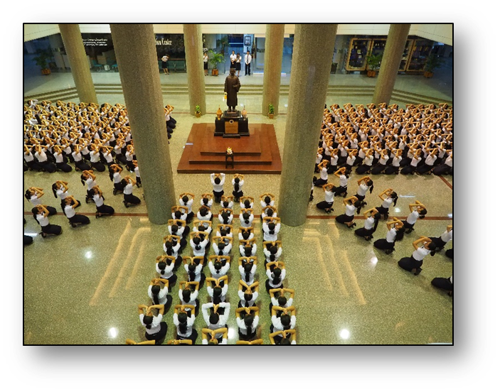
คุณลักษณะของบัณฑิตพยาบาล คณะพยาบาลศาสตร์
"มุ่งมั่นคุณธรรม เลิศล้ำทางปัญญา สร้างคุณค่าต่อสังคม"

Slide 3
โครงสร้างงานพัฒนานักศึกษา คณะพยาบาลศาสตร์
คณบดี คณะพยาบาลศาสตร์
รองคณบดีฝ่ายพัฒนานักศึกษา
ผู้ช่วยคณบดีฝ่ายพัฒนานักศึกษา
คณะกรรมการพัฒนานักศึกษา
คณะกรรมการหอพัก
คณะกรรมการสโมสรนักศึกษา

Slide 4
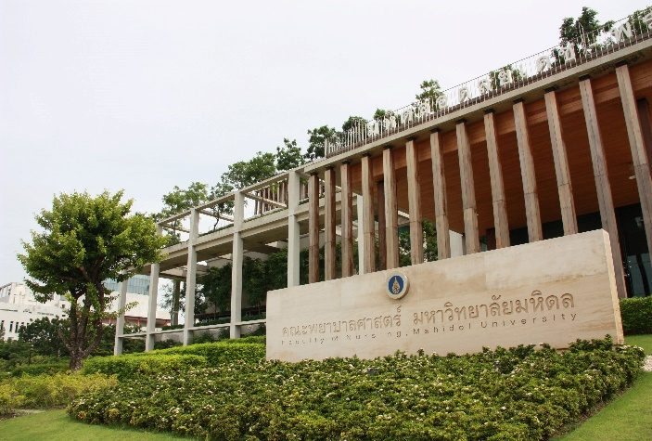
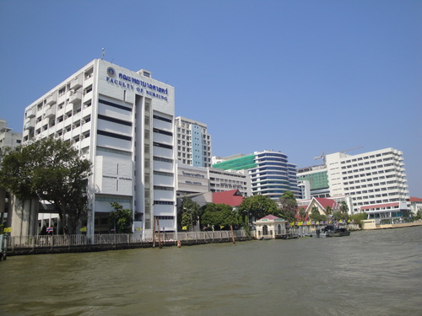
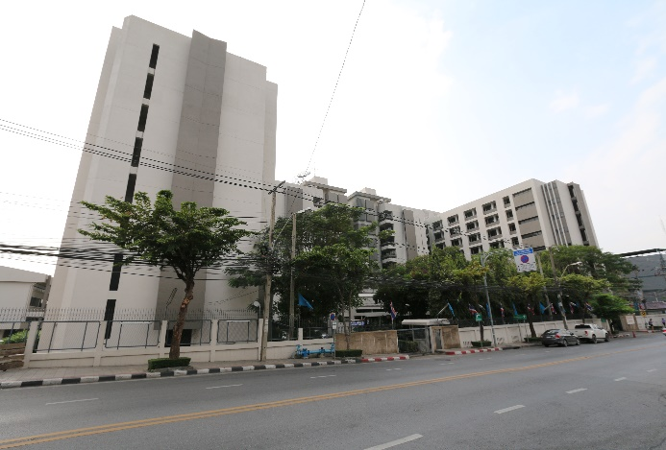
โครงสร้างงานพัฒนานักศึกษา คณะพยาบาลศาสตร์
คณะพยาบาลศาสตร์ (ศาลายา)
คณะพยาบาลศาสตร์ (บางกอกน้อย)
หอพักคณะพยาบาลศาสตร์ (บางขุนนนท์)

Slide 5
หน้าที่และความรับผิดชอบงานพัฒนานักศึกษา
กำหนดแผนปฏิบัติการ เพื่อพัฒนาคุณภาพนักศึกษาให้สอดคล้องกับ
แผนยุทธศาสตร์ของคณะและมหาวิทยาลัย
สนับสนุนและส่งเสริมกิจกรรมเพื่อพัฒนานักศึกษา
ให้มีคุณธรรม จริยธรรม มีเจตคติที่ดีต่อสถาบันและวิชาชีพ
พัฒนาระบบบริการการให้คำปรึกษา
จัดอาจารย์ที่ปรึกษา และอาจารย์ประจำชั้นให้แก่นักศึกษา
สวัสดิการด้านสุขภาพให้นักศึกษาและประชาสัมพันธ์ข้อมูลข่าวสารต่างๆ
พิจารณาจัดสรรทุนอุดหนุนการศึกษา ทุนรางวัลแก่นักศึกษา

Slide 6
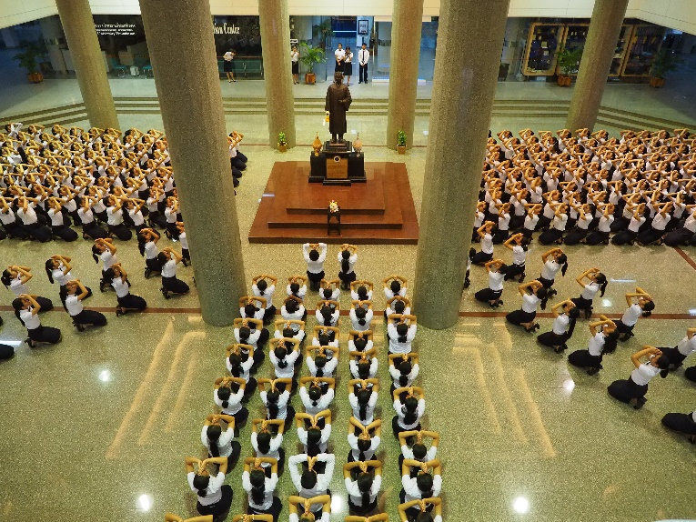
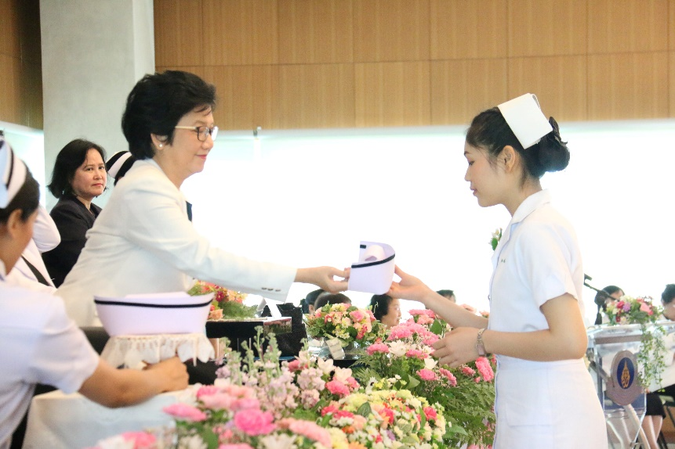
วัตถุประสงค์ของงานพัฒนานักศึกษา
เกิดการเรียนรู้ที่ดี / ปรับตัวกับการศึกษาในคณะพยาบาลศาสตร์ได้
เป็นนักศึกษาที่มีคุณลักษณะตามค่านิยมองค์กร “ NS MAHIDOL”
มีคุณภาพชีวิตที่ดีและมีความสุข
จบเป็นบัณฑิตที่สมบูรณ์ตามค่านิยมองค์กรและของมหาวิทยาลัย

Slide 7
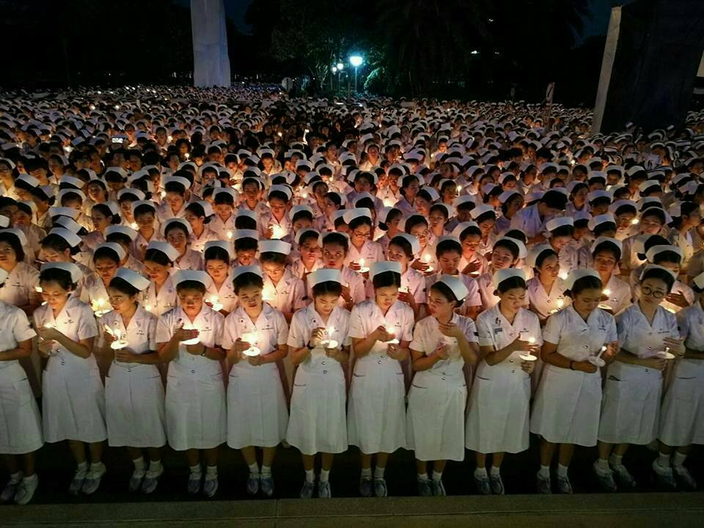
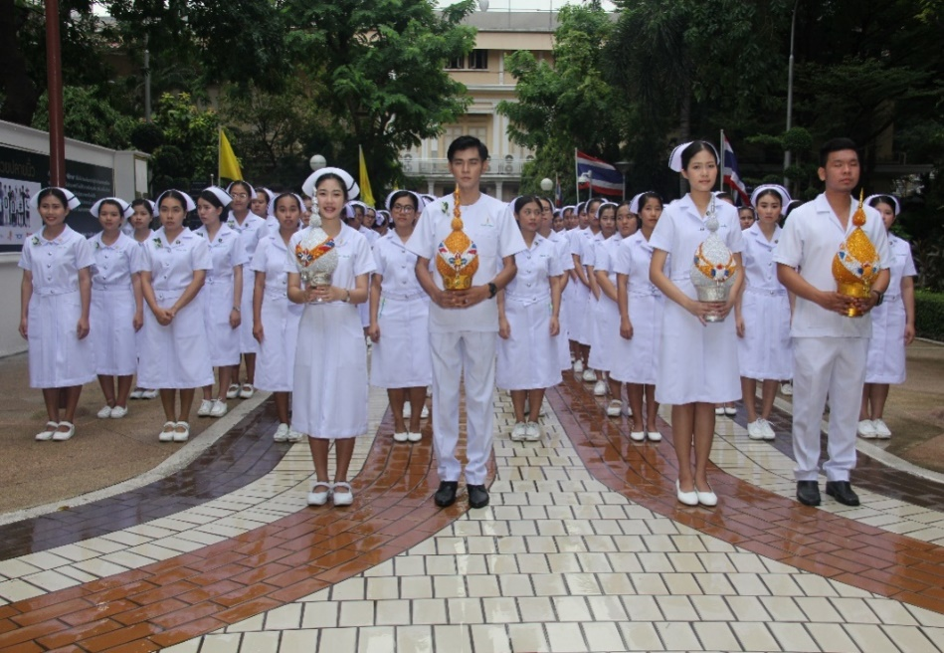
นโยบายงานพัฒนานักศึกษา คณะพยาบาลศาสตร์
จัดกิจกรรมเสริมหลักสูตร เพื่อให้เกิดการเพิ่มพูนประสบการณ์ ในด้านต่างๆ มีทักษะชีวิต รู้เท่าทันการเปลี่ยนแปลงของสังคม มุ่งพัฒนาบัณฑิตให้มีคุณลักษณะที่พึงประสงค์ ตามค่านิยมองค์กร “NS_MAHIDOL” ปลูกฝัง ความรัก ความผูกพัน ความเอื้ออาทร ความสามัคคี ระหว่างบุคลากรในองค์กร ระหว่างครู-ศิษย์ รุ่นพี่-รุ่นน้อง มีความกตัญญูกตเวที ที่ศิษย์พึงแสดงต่ออาจารย์ ต่อสถาบัน และวิชาชีพ

Slide 8
เป้าหมายด้านการจัดการศึกษา มหาวิทยาลัยมหิดล
Mahidol University Graduates อัตลักษณ์บัณฑิตมหิดล มุ่งประโยชน์เพื่อผู้อื่น
T-Shaped
breadth & depth
Socially Contributing
CONTENTS
MU
GRADUATES
Globally Talented
Entrepreneurially Minded

Slide 9
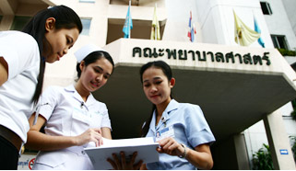
เป้าหมายด้านการจัดการศึกษา คณะพยาบาลศาสตร์
การจัดการศึกษา
เพื่อสร้างบัณฑิตคุณภาพ
Nurses of The Land/
Globally-Competent
สร้างบัณฑิตของคณะพยาบาลศาสตร์ให้มีคุณลักษณะตาม NS MAHIDOL, MU GRADUATE, 21st Century Learning Skills, และ TQF
“มุ่งมั่นคุณธรรม เลิศล้ำทางปัญญา สร้างคุณค่าแก่สังคม”

Slide 10
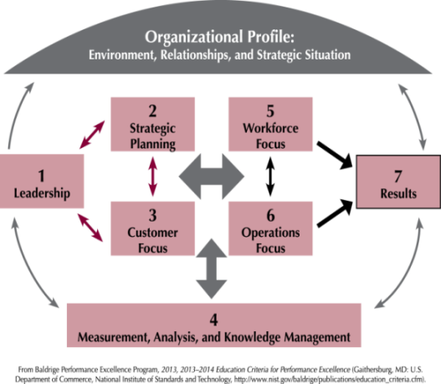
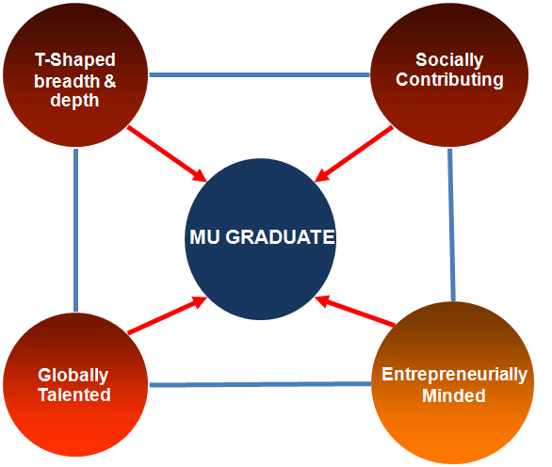
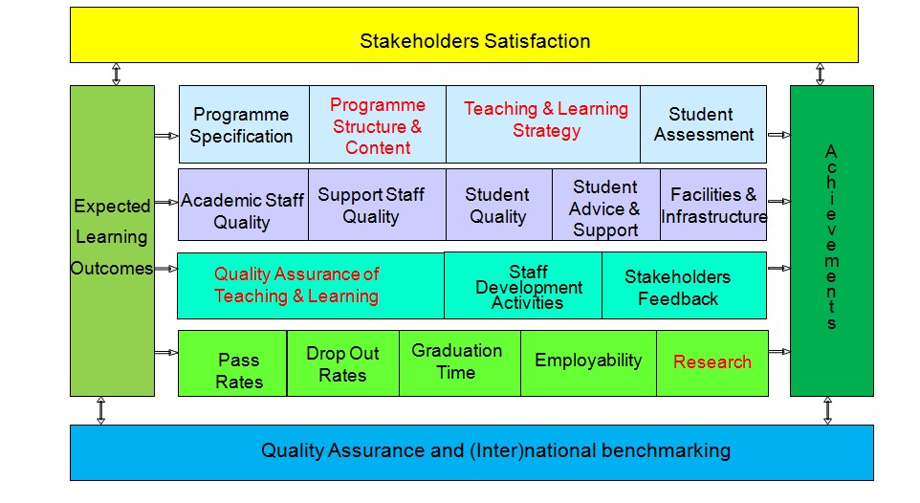
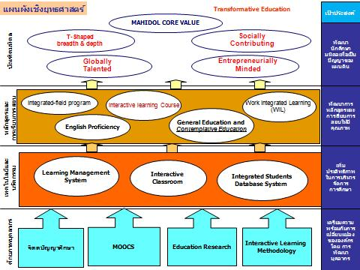
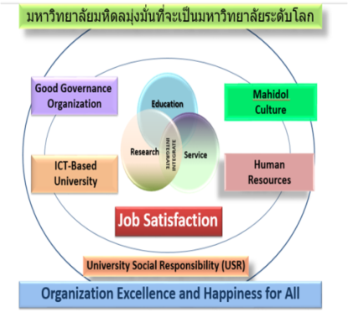
เป้าหมายด้านการจัดการศึกษา
International: EdPEx
MU Graduates
T-Shaped. Social C.
Entreprenuer M.
Global T.
ASEAN; AUN QA
University
National
นโยบาย
ด้านพัฒนาคุณภาพ
Transformative
Education
การศึกษาแห่งชาติ สกอ. สมศ.
ค่านิยมหลัก 12 ประการ

Slide 11
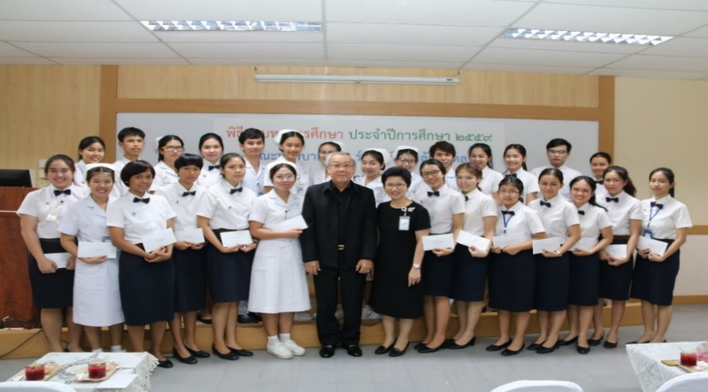
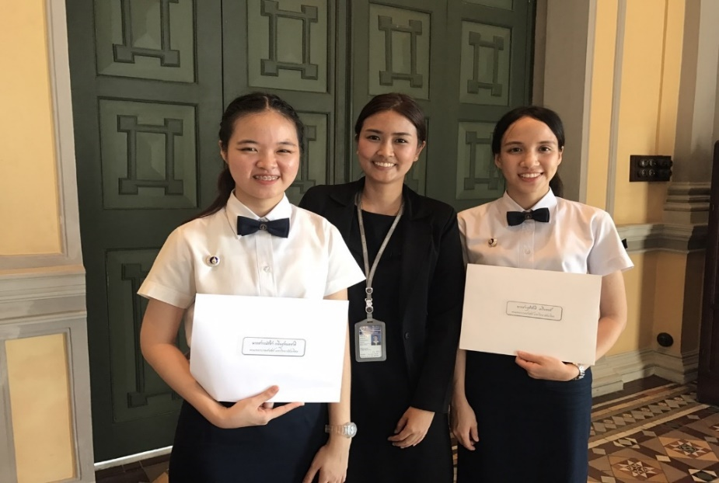
จัดสรรทุนการศึกษา
จัดสรรทุนการศึกษาและทุนรางวัล เกียรติบัตรประเภทต่างๆ สำหรับนักศึกษา ให้มีกำลังใจในการศึกษาเล่าเรียน และเพื่อยกย่องเชิดชูนักศึกษาที่เป็นแบบอย่างที่ดีทำชื่อเสียงให้แก่สถาบัน เป็นบัณฑิตที่มีคุณภาพ เช่น ทุนอุดหนุนการศึกษาประจำปี มหาวิทยาลัยมหิดล/คณะพยาบาลศาสตร์ ทุนช่วยเหลือนักศึกษา เงินยืมฉุกเฉิน เป็นต้น

Slide 12
สวัสดิการด้านสุขภาพ
นักศึกษามีสิทธิเข้ารับบริการสุขภาพของมหาวิทยาลัย ตั้งแต่ขึ้นทะเบียนเป็นนักศึกษาของมหาวิทยาลัย จนจบการศึกษาหรือพ้นสภาพการเป็นนักศึกษา
การใช้สิทธิเข้ารับบริการสุขภาพและรับบริการทันตกรรม
นักศึกษาจะได้รับวัคซีนตามแนวทางป้องกันโรคติดต่อของนักศึกษาในมหาวิทยาลัยมหิดล พ.ศ. 2559
มีห้องพยาบาล (First aid room) สำหรับนักศึกษาคณะพยาบาลศาสตร์ ทั้งในบางกอกน้อยและศาลายา
แนวทางการปฏิบัติในการดูแลนักศึกษาที่มีปัญหาสุขภาพทางกายและความไม่สบายใจ

Slide 13
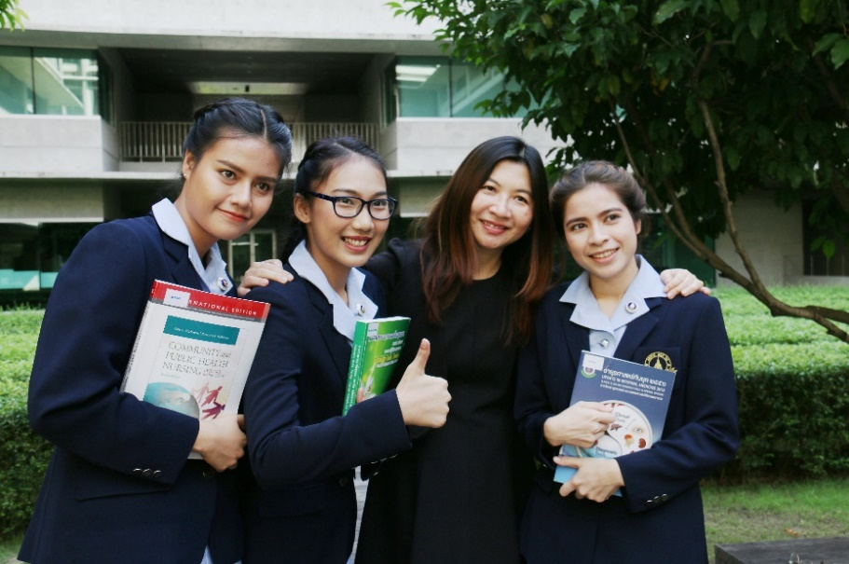
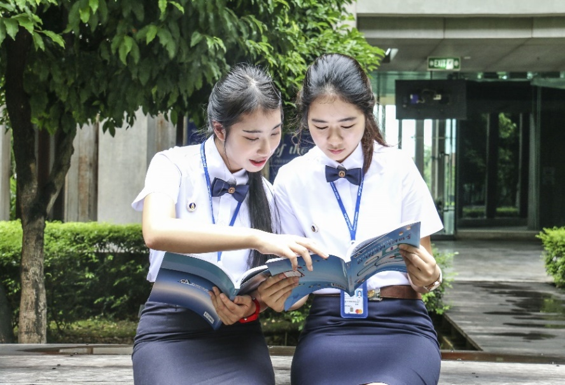
บริการแนะแนวและอาจารย์ที่ปรึกษา
จัดให้มีอาจารย์ที่ปรึกษานักศึกษาทุกคน อาจารย์ประจำชั้น คณะกรรมการพัฒนานักศึกษา อาจารย์ที่ปรึกษาหอพัก หน่วยบริการ ให้คำปรึกษาภาควิชาสุขภาพจิตและการพยาบาลจิตเวชศาสตร์ รวมทั้งประสานงานในหน่วยงาน ที่เกี่ยวข้องตามความเหมาะสม

Slide 14
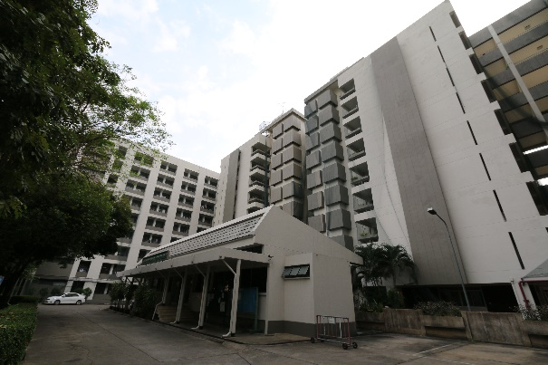
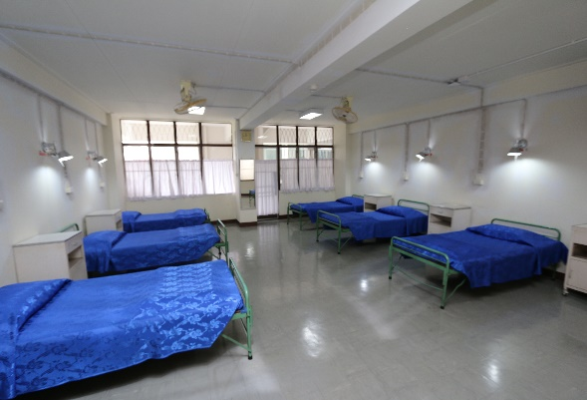
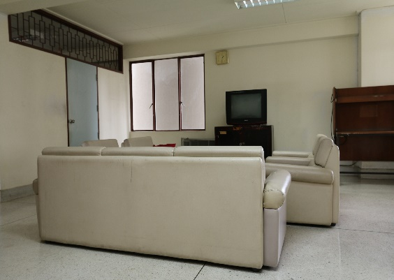
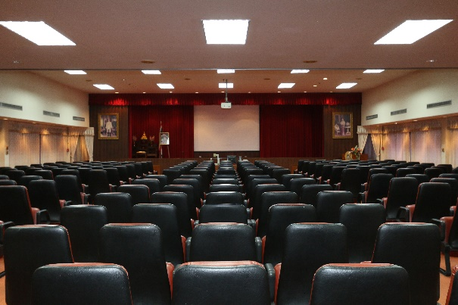
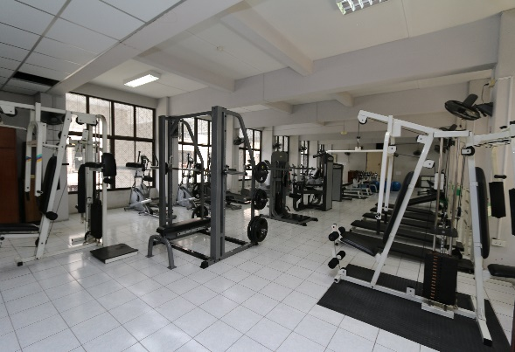
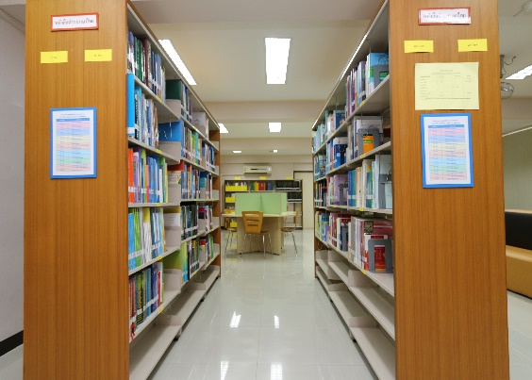
บริการหอพักนักศึกษา
หอพักคณะพยาบาลศาสตร์ บางขุนนนท์

Slide 15
กระบวนการพัฒนานักศึกษา
1
ให้เกิดการเรียนรู้ / ปรับตัวจากระดับมัธยมศึกษา สู่ระดับอุดมศึกษา
2
3
4
ให้มีคุณภาพชีวิตที่ดีและมีความสุข
จบเป็นบัณฑิตที่สมบูรณ์ ตามค่านิยมองค์กร
ให้เป็นนักศึกษาที่มีคุณลักษณะตามค่านิยมองค์กร MAHIDOL และ NS MAHIDOL

Slide 16
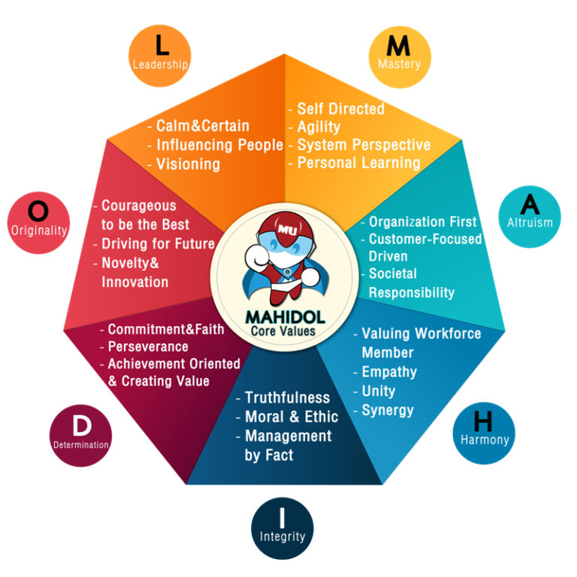
คุณลักษณะตามค่านิยมองค์กร “MAHIDOL”

Slide 17
คุณลักษณะตามค่านิยมองค์กร “ NS MAHIDOL”
N = Noble สืบสานปณิธาน ทำงานเพื่อสร้างเสริมสุขภาวะแก่สังคม
S = Synergy รวมพลัง ร่วมใจมุ่งสู่เป้าหมายเดียวกัน
M = Moral คุณธรรมจริยธรรมนำองค์กร
A = Accountability รับผิดชอบต่อตนเองและส่วนรวม
H = Human respect เคารพ และให้เกียรติต่อกัน
I = Innovation สร้างนวัตกรรม
D = Direct toward Excellence มุ่งมั่นสู่ความเป็นเลิศ
O = Onward improvement เรียนรู้ตลอดชีวิต คิด พัฒนาอย่างต่อเนื่อง
L = Leadership กล้าคิด กล้าทำ กล้านำ กล้าเปลี่ยน
M = Mastery เป็นนายแห่งตน
A = Altruism มุ่งผลเพื่อผู้อื่น
H = Harmony กลมกลืนกับสรรพสิ่ง
I = Integrity มั่นคงยิ่งในคุณธรรม
D = Determinationแน่วแน่ทำ กล้าตัดสินใจ
O = Originality สร้างสรรค์สิ่งใหม่
L = Leadership ใฝ่ใจเป็นผู้นำ
Leadership
Onward Improvement
Innovation
Noble
Direct toward Excellence
Moral
Accountability
Human Respect
Synergy
Mastery
Originality
Determination
Integrity
Altruism
Harmony

Slide 18
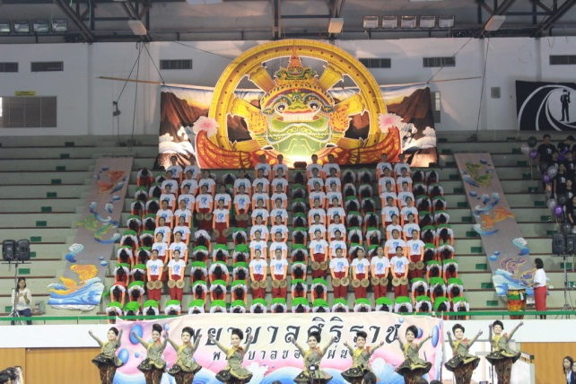
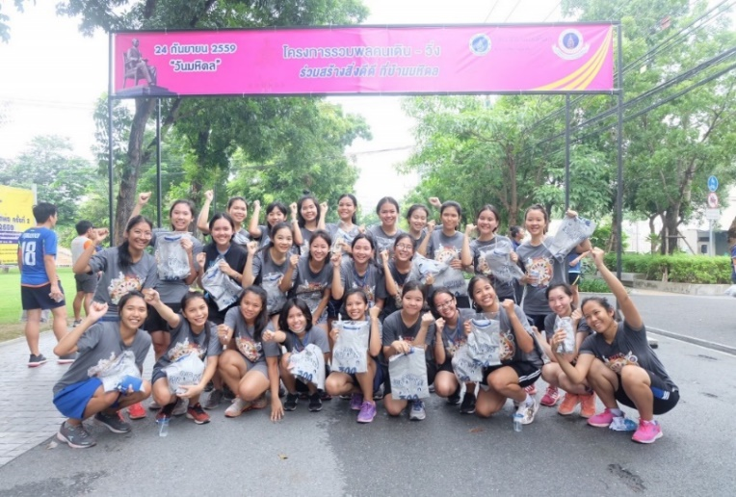
กระบวนการพัฒนานักศึกษา นักศึกษาชั้นปีที่ 1
-
ให้เกิดการเรียนรู้ / ปรับตัวจากระดับมัธยมศึกษา สู่ระดับอุดมศึกษา
มีระบบอาจารย์ที่ปรึกษา และระบบพี่สายรหัส
กิจกรรมสอนน้องร้องเพลง กีฬาเฟรชชี่ แสดงแสตนด์เชียร์
เข้ากิจกรรรมคุณภาพคู่คุณธรรม
ค่าย “ปฏิบัติธรรมเนกขัมมบารมี พัฒนาจิตให้เกิดปัญญาและสันติสุข” (ค่ายยุวพุทธ)

Slide 19
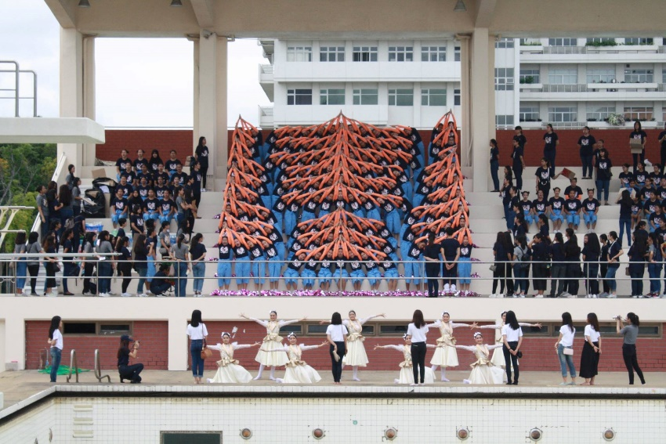
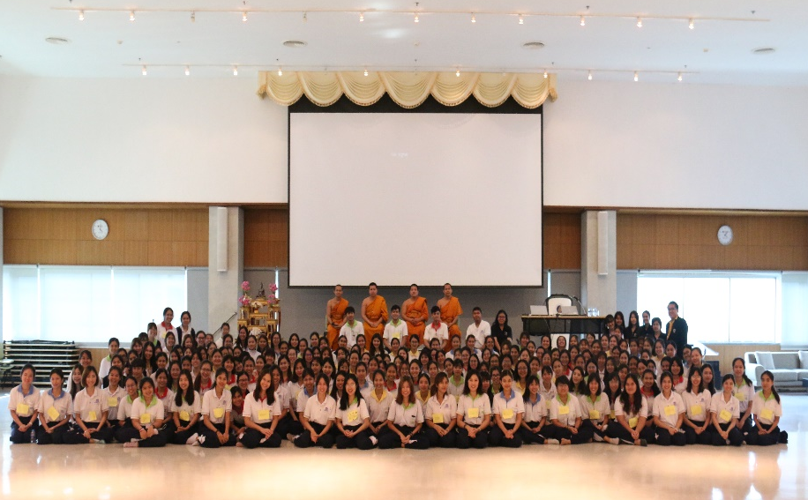
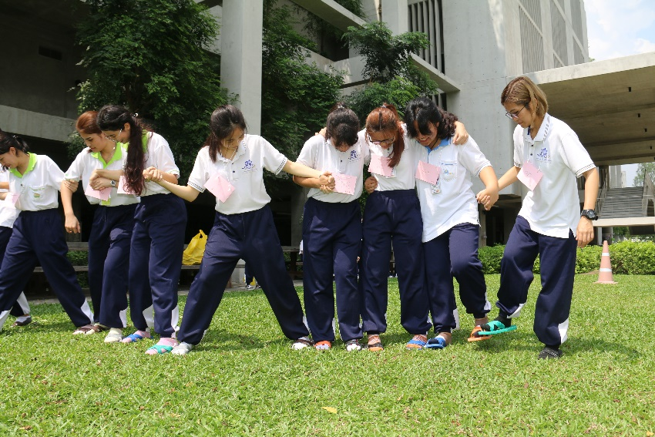
กระบวนการพัฒนานักศึกษา นักศึกษาชั้นปีที่ 2
เข้ากิจกรรรมคุณภาพคู่คุณธรรม ค่าย “พุทธธรรม” 2 วัน
กิจกรรม “NS SMART: Transformative learning”
นักศึกษาชั้นปีที่ 2 ร่วมกับสโมสรฯ และพี่กลุ่ม 16 กลุ่ม จัดกิจกรรมต่างๆ
เช่น กิจกรรมผูกโบว์ไทด์ กิจกรรม First date กิจกรรม NS น้องใหม่บนเส้นทางสีขาว
กิจกรรมสอนน้องร้องเพลง กิจกรรมถอดโบว์ไทด์ และ เป็นพี่เลี้ยงในกิจกรรมกีฬาเฟรชชี่

Slide 20
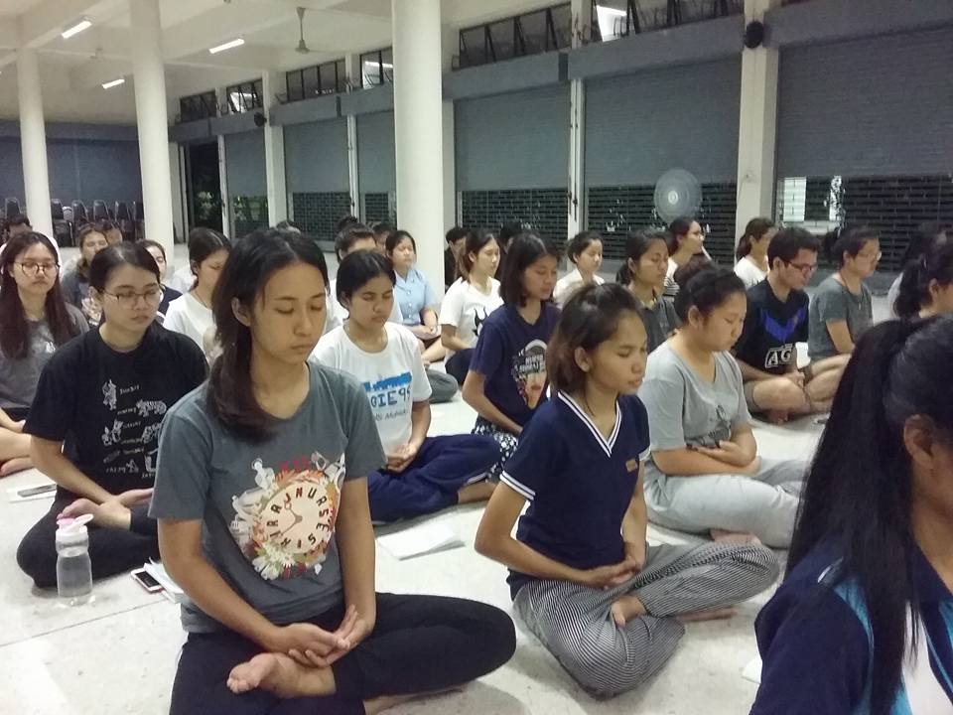
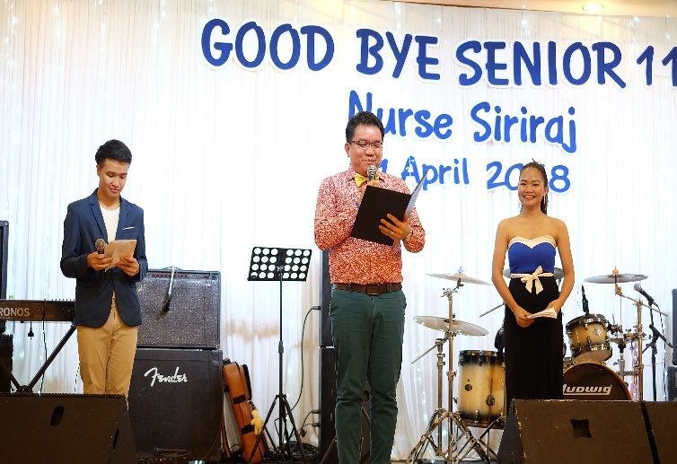
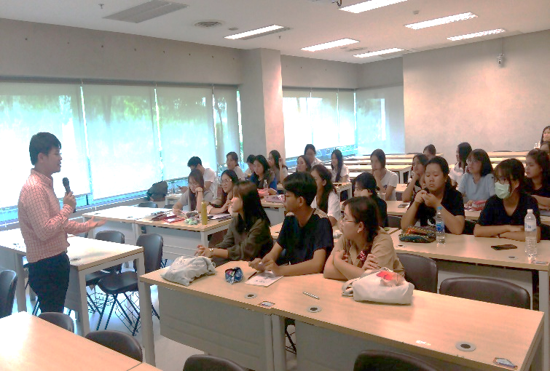
กระบวนการพัฒนานักศึกษา นักศึกษาชั้นปีที่ 3
กิจกรรม “กุหลาบงาม หนามต้องคม”
กิจกรรมจัดงานแสดงความยินดีกับพี่บัณฑิต “Bye - nior”
นักศึกษาชั้นปีที่ 3 เป็นผู้ดำเนินการกิจกรรมชมรมต่างๆ เช่น
ชมรมภาษาอังกฤษ NS Ambassador ชมรมพุทธธรรม ชมรมดนตรีไทย ชมรม NS band
นักศึกษาชั้นปีที่ 3 ร่วมกับสโมสรฯ และพี่กลุ่ม 16 กลุ่ม จัดกิจกรรมต่างๆ
เช่น กิจกรรมผูกโบว์ไทด์ กิจกรรม First date กิจกรรม NS น้องใหม่บนเส้นทางสีขาว
กิจกรรมสอนน้องร้องเพลง กิจกรรมถอดโบว์ไทด์ และ เป็นพี่เลี้ยงในกิจกรรมกีฬาเฟรชชี่

Slide 21
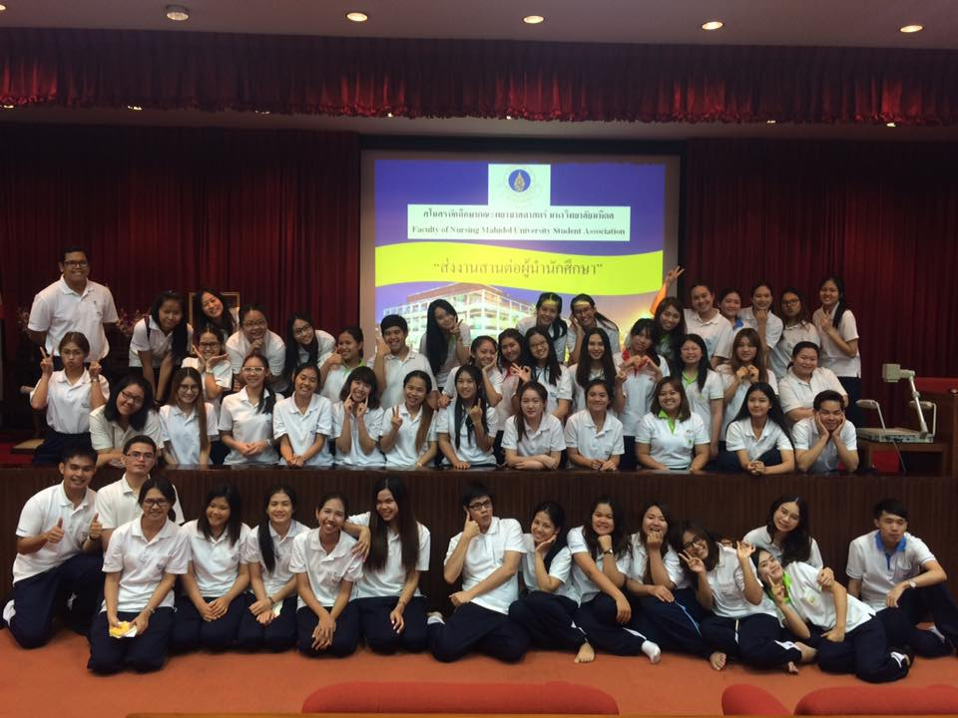
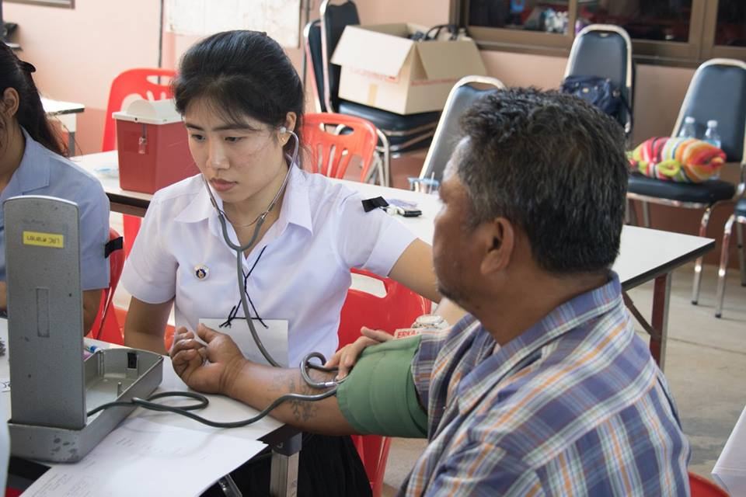
กระบวนการพัฒนานักศึกษา นักศึกษาชั้นปีที่ 4
กรรมการสโมสรนักศึกษาคณะพยาบาลศาสตร์ รับผิดชอบจัดกิจกรรมร่วมกับกรรมการแต่ละชั้นปี ทุกกิจกรรม
จัดกิจกรรมสร้างเครือข่ายทั้งภายในและภายนอกสถาบันและกิจกรรมบำเพ็ญประโยชน์ต่างๆเพื่อชุมชนและสังคม

Slide 22
โครงสร้างการบริหารงานสโมสรนักศึกษาคณะพยาบาลศาสตร์
นายกสโมสรนักศึกษา คณะพยาบาลศาสตร์
อุปนายกฝ่ายใน
อุปนายกฝ่ายนอก
ประธานชั้นปี 1-4
หัวหน้าฝ่ายต่างๆแต่ละชั้นปี
เลขานุการ
เหรัญญิก
หัวหน้ากลุ่ม 16 กลุ่ม
กรรมการฝ่ายต่างๆ

Slide 23
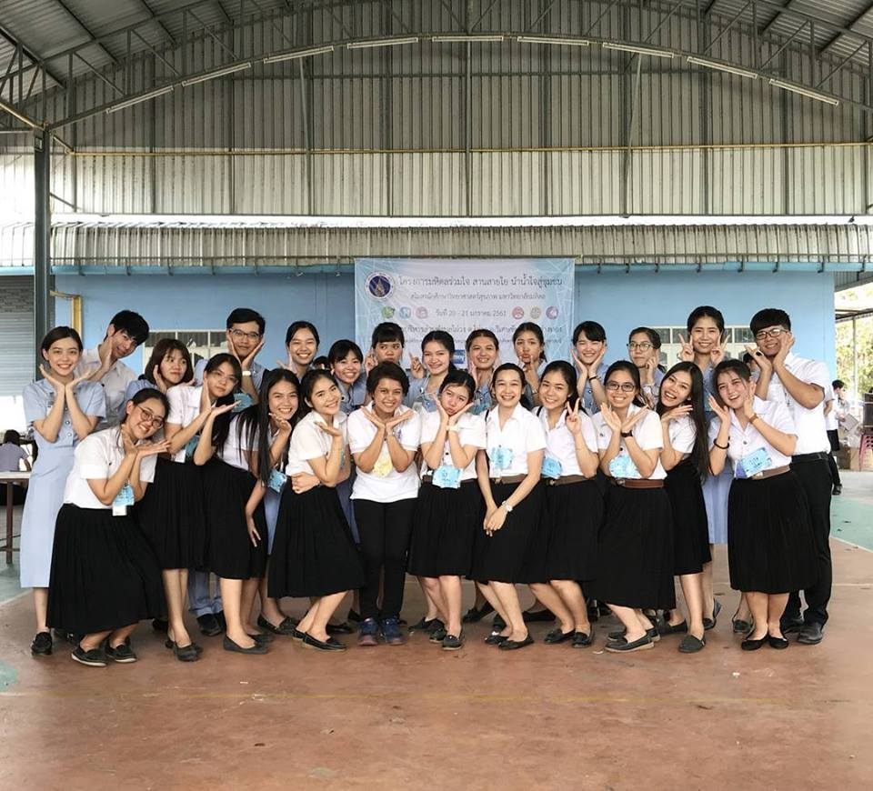
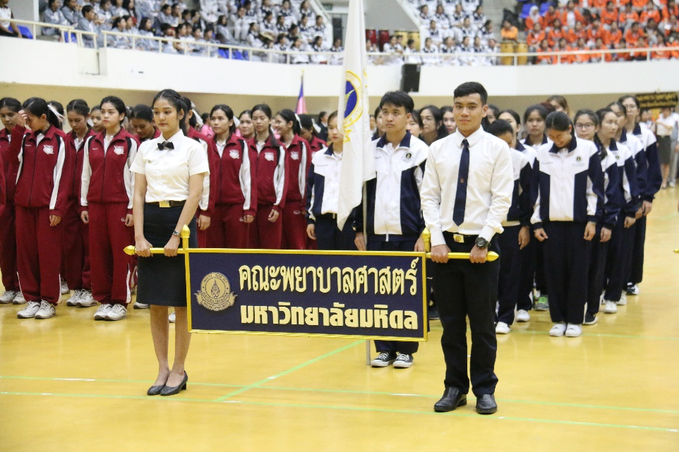
หน้าที่ความรับผิดชอบสโมสรนักศึกษาคณะพยาบาลศาสตร์
บริหารกิจกรรมที่เกี่ยวข้องกับนักศึกษาตามระเบียบ ข้อบังคับและประกาศของคณะพยาบาลศาสตร์ และมหาวิทยาลัยมหิดล
กำหนดนโยบาย จัดทำแผนงานโครงการ และงบประมาณประจำปีของคณะกรรมการ เสนอต่อคณะฯ
พิจารณาโครงการ และงบประมาณประจำปีของชมรมและประธานฝ่ายต่าง ๆ เพื่อเสนอคณะฯ รวมทั้งอำนวยความสะดวกในการดำเนินงานของโครงการต่าง ๆ

Slide 24
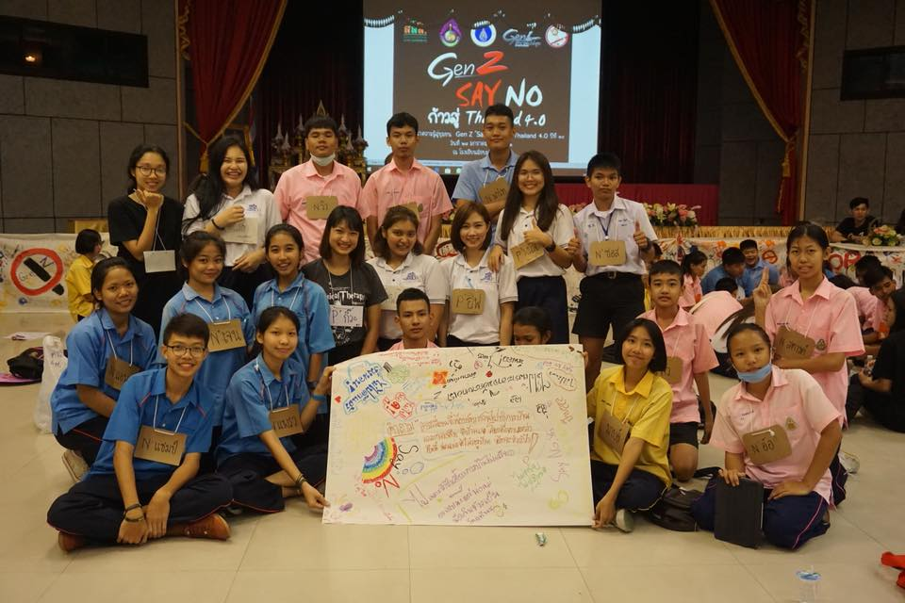
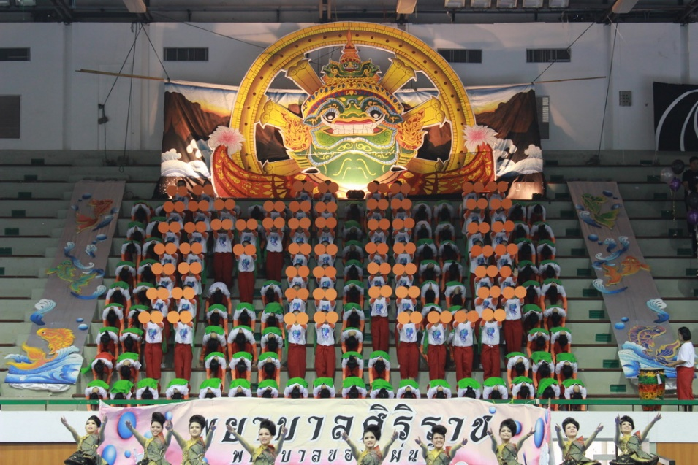
หน้าที่ความรับผิดชอบสโมสรนักศึกษาคณะพยาบาลศาสตร์
เข้าร่วมประชุมเพื่อชี้แจงต่อคณะกรรมการกิจการนักศึกษา และคณะกรรมการหอพักในวาระที่เกี่ยวข้อง
จัดประชุมนักศึกษาทั้งหมดเพื่อชี้แจงเรื่องต่าง ๆ ตามที่เห็นสมควร
ควบคุมและดูแลความสะดวกในการดำเนินงาน

Slide 25
กลุ่มรหัสนักศึกษา
กลุ่มรหัสนักศึกษา 16 กลุ่ม
กลุ่มรหัสนักศึกษาในแต่ละกลุ่มมีจำนวน
นักศึกษา 20 - 25 คน
กลุ่มรหัสนักศึกษาในแต่ละกลุ่มมีนักศึกษา
ทุกชั้นปีตั้งแต่ ปี 1 - 4
กลุ่มรหัสนักศึกษาแบ่งนักศึกษาตามรหัสเพื่อให้สายรหัสอยู่ในกลุ่มเดียวกัน

Slide 26
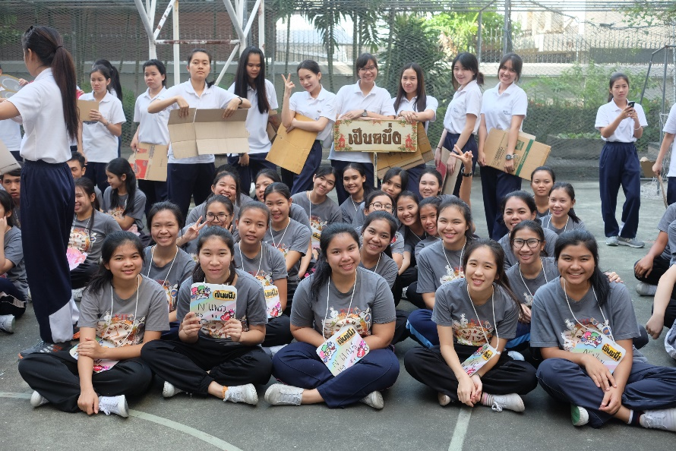
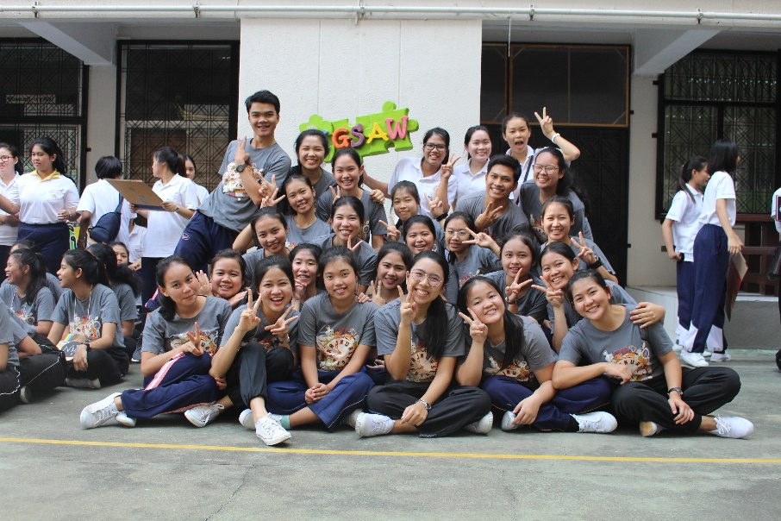
กลุ่มรหัสนักศึกษา
เพื่อสร้างความสามัคคี ความเป็นน้ำหนึ่งใจเดียวกันระหว่างนักศึกษา และรุ่นพี่และรุ่นนน้อง
เพื่อให้เกิดความสนิทสนม และช่วยเหลือซึ่งกันและกันระหว่างนักศึกษา และรุ่นพี่และรุ่นนน้อง
เพื่อแลกเปลี่ยนความคิดเห็นและข้อมูลข่าวสารกันภายในกลุ่มได้อย่างรวดเร็ว

Slide 27
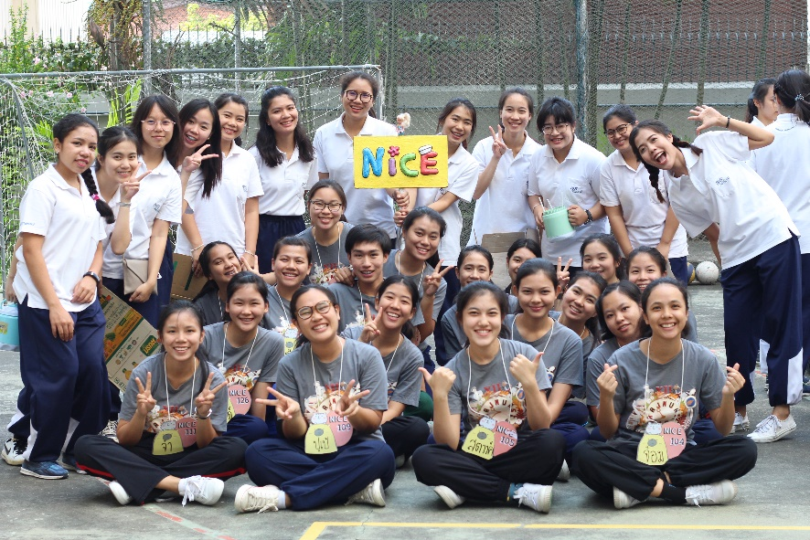
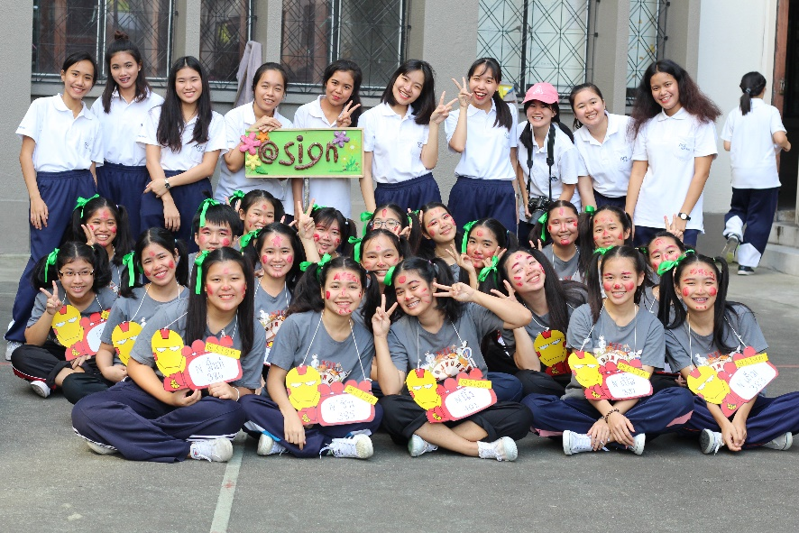
กลุ่มรหัสนักศึกษา
เพื่อให้สมาชินในกลุ่มรู้จักทำงานเป็นทีม และแบ่งงานกันอย่างมีระบบ
เพื่อช่วยเหลือซึ่งกันและกันในกลุ่มเพื่อนนักศึกษา รุ่นพี่ รุ่นน้อง คณะเดียวกัน ทั้งในเรื่องการเรียน การงาน และอื่นๆ
เพื่อให้คำปรึกษาและคำแนะนำในเรื่องการเรียน หรือปัญหาอื่นๆ
เพื่อให้คำปรึกษาและคำแนะนำในการปฏิบัติตัวให้ถูกต้องตามกฎระเบียบ ข้อบังคับของคณะพยาบาลศาสตร์

Slide 28
แนวทางการปฏิบัติงานร่วมกับนักศึกษาของคณะพยาบาลศาสตร์
กระบวนการทำงาน"PDCA"
Plan
วางแผน
DO
ปฏิบัติ
Check
ตรวจสอบ
Action
ปรับปรุงแก้ไข

Slide 29
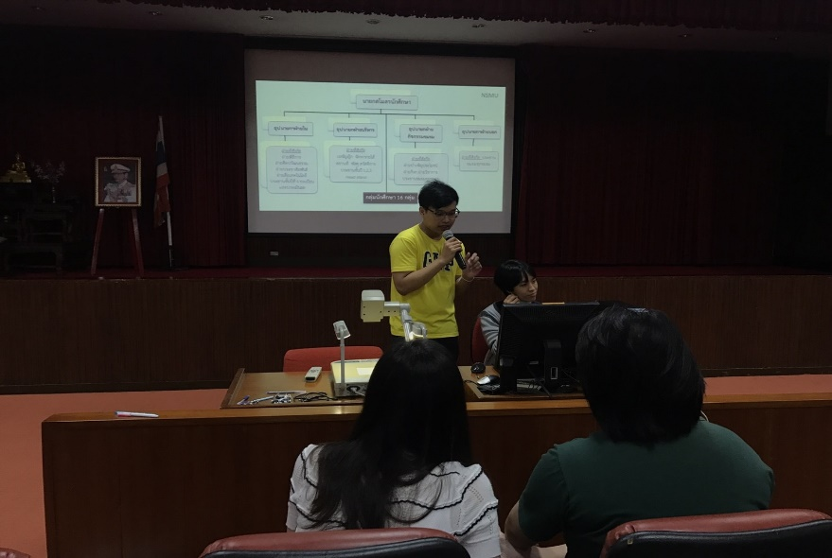
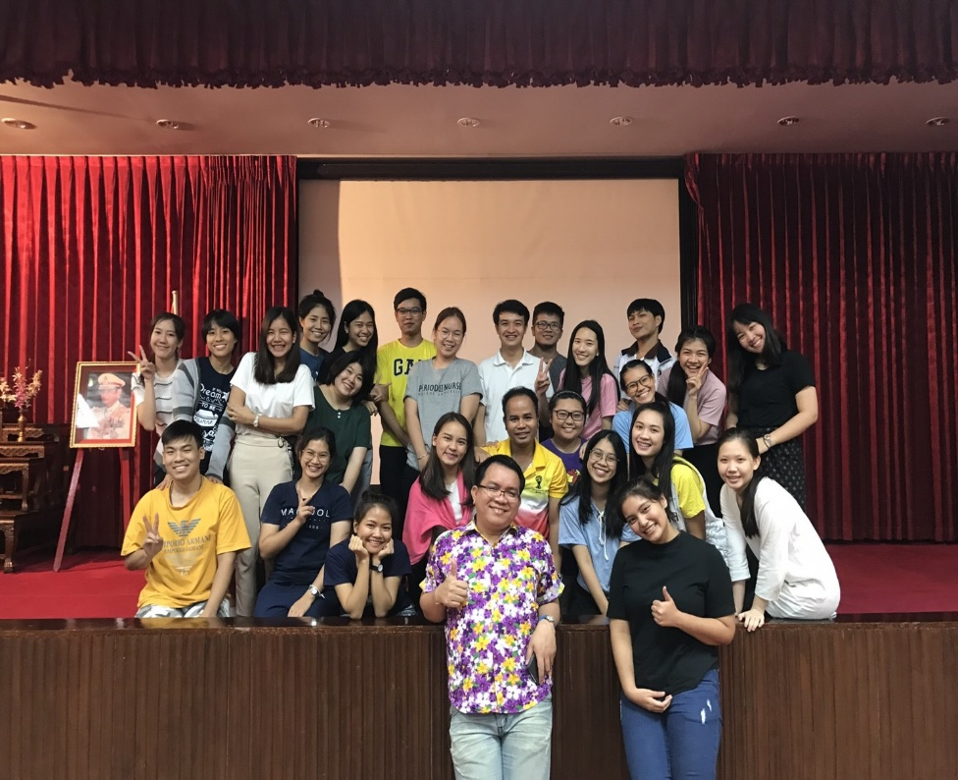
แนวทางการปฏิบัติงานร่วมกับนักศึกษาของคณะพยาบาลศาสตร์
Plan (วางแผน)
งานพัฒนานักศึกษาจัดกิจกรรมงานพัฒนาผู้นำนักศึกษา/กิจกรรมส่งงาน-สานต่อผู้นำนักศึกษา
วัตถุประสงค์เพื่อจัดประชุมวางแผนและติดตามงานกับสโมสรนักศึกษาอย่างต่อเนื่อง และเพื่อให้สโมสรนักศึกษารุ่นพี่ ส่งมอบงานให้สโมสรนักศึกษารุ่นน้อง

Slide 30
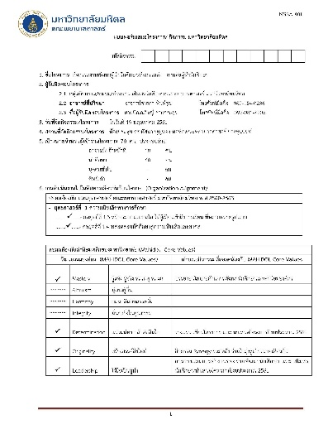
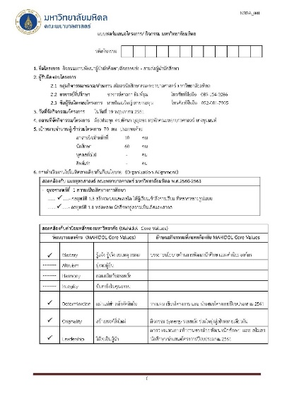
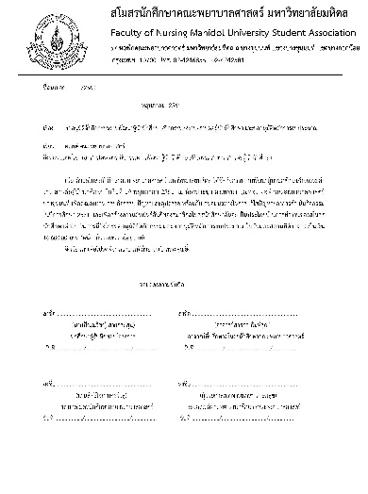
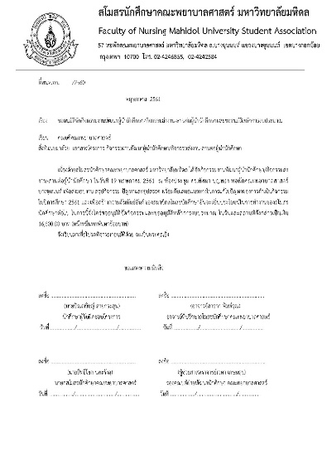
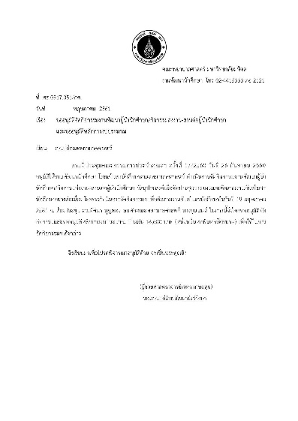
แนวทางการปฏิบัติงานร่วมกับนักศึกษาของคณะพยาบาลศาสตร์
สโมสรนักศึกษาและผู้รับผิดชอบโครงการร่วมกันประชุมเพื่อกำหนดทิศทางของโครงการ
งานพัฒนานักศึกษาทำหนังสืออนุมัติโครงการถึงคณะฯ
และทำเรื่องยืมเงินเพื่อใช้ในการดำเนินกิจกรรม
ทำหนังสือขออนุมัติจัดกิจกรรมจากสโมสรนักศึกษาฯ

Slide 31
แนวทางการปฏิบัติงานร่วมกับนักศึกษาของคณะพยาบาลศาสตร์
DO (ปฏิบัติ)
นักศึกษาดำเนินการจัดโครงการ/กิจกรรม

Slide 32
แนวทางการปฏิบัติงานร่วมกับนักศึกษาของคณะพยาบาลศาสตร์
ที่ปรึกษา / ช่วยดำเนินการอำนวยความสะดวก
ที่ปรึกษา
งานพัฒนานักศึกษา
ประชาสัมพันธ์
สโมสรนักศึกษาฯ
ผู้รับผิดชอบโครงการ
ประธานแต่ละชั้นปี
ประชาสัมพันธ์
นักศึกษาเข้าร่วมกิจกรรม
ประสานงาน /ดำเนินกิจกรรม
ประธานฝ่ายต่างๆ
นักศึกษาเข้าร่วมกิจกรรม
เข้าร่วมกิจกรรม / ดำเนินการช่วยเหลือ
หัวหน้ากลุ่ม 16 กลุ่มแต่ละชั้นปี
โครงการ/กิจกรรม

Slide 33
แนวทางการปฏิบัติงานร่วมกับนักศึกษาของคณะพยาบาลศาสตร์
Check (ตรวจสอบ)
การประเมินผลโครงการ จากแบบสอบถาม การถอดบทเรียน และการสังเกตุระหว่างดำเนินกิจกรรม การตรวจสอบนี้จะทำให้การดำเนินการจัดกิจกรรมประสบความสำเร็จตามวัตถุประสงค์ที่วางไว้
แบบประเมินโครงการ
แบบประเมินโครงการ แบบ Google ฟอร์ม

Slide 34
แนวทางการปฏิบัติงานร่วมกับนักศึกษาของคณะพยาบาลศาสตร์
Action (ปรับปรุงแก้ไข)
เมื่อนักศึกษา Check แล้ว พบว่า มีปัญหาหรือ ความบกพร่อง เพื่อหาทางแก้ไข และประเมินวิเคราะห์ว่ามีขั้นตอนการปฏิบัติงานใดที่ควรแก้ไข ปรับปรุงอีก หรือพัฒนาสิ่งที่ดีอยู่แล้วให้ดียิ่งขึ้นไปอีก จึงเป็นการทำไปเรื่อยๆ ไม่มีการหยุด เป็นการพัฒนาให้ดีขึ้นเรื่อยๆ เป็นการพัฒนาอย่างยั่งยืน

Slide 35
ตัวอย่างกิจกรรมนักศึกษาของคณะพยาบาลศาสตร์
กิจกรรมพัฒนาทักษะชีวิต “NS SMART”
วัตถุประสงค์ของโครงการ
นักศึกษาเข้าใจวัฒนธรรมองค์กร มหาวิทยาลัยมหิดล MAHIDOL core value
และค่านิยมองค์กร NS MAHIDOL มากขึ้น
เข้าใจและรู้จักตนเองอย่างลึกซึ้ง เห็นคุณค่า และเชื่อมั่นในตนเอง
พัฒนาภาวะผู้นำบนพื้นฐานของศักยภาพของตนเอง
พัฒนาทักษะการทำงานร่วมกันบนพื้นฐานความแตกต่างหลากหลาย
พัฒนาทักษะชีวิตและทักษะการแสวงหาความรู้

Slide 36
ตัวอย่างกิจกรรมนักศึกษาของคณะพยาบาลศาสตร์
กิจกรรมพัฒนาทักษะชีวิต “NS SMART”
การแบ่งหน้าที่ในการทำกิจกรรม
อาจารย์/เจ้าหน้าที่
นักศึกษาช่วยงาน
(ส่วนกลาง)
นักศึกษาช่วยงาน
(ประจำกลุ่มฐาน)
นักศึกษาช่วยงาน
(สันทนาการ)

Slide 37
ตัวอย่างกิจกรรมนักศึกษาของคณะพยาบาลศาสตร์
“กิจกรรมสอนน้องร้องเพลง”

Slide 38
ตัวอย่างกิจกรรมนักศึกษาของคณะพยาบาลศาสตร์
อาจารย์/เจ้าหน้าที่
การแบ่งหน้าที่ในการทำกิจกรรม
นักศึกษาชั้นปีที่ 2-4
(ฝ่ายสแตนด์เชียร์)
นักศึกษาชั้นปีที่ 2-4
(ฝ่ายสันทนาการ)
นักศึกษาชั้นปีที่ 2-4
(ฝ่ายกีฬา)
นักศึกษาชั้นปีที่ 2-4
(ฝ่ายโครงการ)
นักศึกษาชั้นปีที่ 1

Slide 39
กิจกรรมนักศึกษาคณะพยาบาลศาสตร์ สร้างคุณค่าแก่สังคม

Slide 40
กิจกรรมนำความรู้สู่ชุมชน สร้างสรรค์เยาวชนไทย
ใส่ใจสุขภาพ ห่างไกลบุหรี่ เหล้า ยาเสพติด เพศสัมพันธ์ก่อนวัย ปีที่ 10
กิจกรรมนำความรู้สู่ชุมชน สร้างสรรค์เยาวชนไทยใส่ใจสุขภาพ ห่างไกลบุหรี่ เหล้า ยาเสพติด เพศสัมพันธ์ก่อนวัย ปีที่ 10 จัดโดยสโมสรนักศึกษาคณะพยาบาลศาสตร์ร่วมกับชมรมนักศึกษาพยาบาลสร้างสังคมไทยปลอดบุหรี่ พร้อมด้วยสโมสรนักศึกษาร่วมกับสหสาขาวิชาชีพด้านสุขภาพ ในวันที่ 28 มกราคม 2561 ณ โรงเรียนมัธยมวัดสิงห์ กรุงเทพมหานคร โดยมี ผศ.ดร.ฤดี ปุงบางกะดี่ เป็นที่ปรึกษาโครงการ กิจกรรมในครั้งนี้เป็นการแสดงออกถึงค่านิยมองค์กร ของคณะพยาบาลศาสตร์ในด้าน Noble สืบสานปณิธาน ทำงานเพื่อสร้างเสริมสุขภาวะแก่สังคม และ Synergy รวมพลัง ร่วมใจมุ่งสู่เป้าหมายเดียวกัน

Slide 41
โครงการมหิดลร่วมใจ สานสายใย นำน้ำใจสู่ชุมชน
โครงการมหิดลร่วมใจ สานสายใย นำน้ำใจสู่ชุมชน จัดโดยสโมสรนักศึกษาคณะพยาบาลศาสตร์ร่วมกับสหสาขาวิชาชีพด้านสุขภาพ มหาวิทยาลัยมหิดล ระหว่างวันที่ 20 –21 มกราคม 2561 ณ องค์การบริหารส่วนตำบลไผ่วง จังหวัดอ่างทอง โดยมี อ.ธิราวรรณ เชื้อตาเล็ง เป็นที่ปรึกษาโครงการ กิจกรรมในครั้งนี้ เป็นการแสดงออกถึงค่านิยมองค์กรของคณะพยาบาลศาสตร์ ในด้าน Noble สืบสานปณิธาน ทำงานเพื่อสร้างเสริมสุขภาวะแก่สังคม และ Synergy รวมพลัง ร่วมใจมุ่งสู่เป้าหมายเดียวกัน และ Accountability รับผิดชอบต่อตนเองและส่วนรวม

Slide 42
โครงการค่ายวิศวะ-พยาบาลพัฒนาชนบท ครั้งที่ 27
ค่ายวิศวะ-พยาบาลพัฒนาชนบท ครั้งที่ 27 จัดโดยสโมสรนักศึกษาคณะพยาบาลศาสตร์ มหาวิทยาลัยมหิดล ร่วมกับ ชุมนุมเทคโนโลยีการก่อสร้าง คณะวิศวกรรมศาสตร์ สถาบันเทคโนโลยีพระจอมเกล้าเจ้าคุณทหารลาดกระบัง ระหว่างวันที่ 23 - 29 ธันวาคม 2560 ณ โรงเรียนบ้านท่าลาดคำนาตา จังหวัดขอนแก่น โดยมี ผศ.จงกลวรรณ มุสิกทอง เป็นที่ปรึกษาโครงการ กิจกรรมในครั้งนี้เป็นการแสดงออกถึงค่านิยมองค์กรของคณะพยาบาลศาสตร์ ในด้าน Noble สืบสานปณิธาน ทำงานเพื่อสร้างเสริมสุขภาวะแก่สังคม และ Synergy รวมพลัง ร่วมใจมุ่งสู่เป้าหมายเดียวกัน

Slide 43
นักศึกษาคณะพยาบาลศาสตร์ ร่วมเป็นจิตอาสา
ในพระราชพิธีถวายพระเพลิงพระบรมศพพระบาทสมเด็จพระปรมินทรมหาภูมิพลอดุลยเดชฯ
เนื่องในวันพระราชพิธีถวายพระเพลิงพระบรมศพพระบาทสมเด็จพระปรมินทรมหาภูมิพลอดุลยเดชฯ วันพฤหัสบดีที่ 26 ตุลาคม พ.ศ.2560 นักศึกษาหลักสูตรพยาบาลศาสตรบัณฑิตและนักศึกษาหลักสูตรพยาบาลศาสตรมหาบัณฑิต ร่วมเป็นจิตอาสา ออกหน่วยปฐมพยาบาลร่วมกับ คณะแพทยศาสตร์ศิริราชพยาบาล ณ โรงพยาบาล ศิริราช เพื่อน้อมรำลึกในพระมหากรุณาธิคุณของพระบาทสมเด็จพระปรมินทรมหาภูมิพลอดุลยเดชฯ และถวายความอาลัย และเป็นการปลูกฝังค่านิยมองค์กร ให้แก่นักศึกษา ที่เข้าร่วมใน ด้าน Noble สืบสานปณิธาน ด้าน Moral คุณธรรม จริยธรรม นำองค์กร และด้าน Accountability รับผิดชอบต่อตนเองและส่วนรวม

Slide 44
กิจกรรมนักศึกษาคณะพยาบาลศาสตร์

Slide 45
โครงการกิจกรรมแรกพบน้องพี่พยาบาลศิริราช และ กิจกรรม NS น้องใหม่บนเส้นทางสีขาว
กิจกรรมแรกพบน้องพี่พยาบาลศิริราช และ กิจกรรม NS น้องใหม่บนเส้นทางสีขาว จัดโดยสโมสรนักศึกษาคณะพยาบาลศาสตร์ มหาวิทยาลัยมหิดล ระหว่างวันที่ 8 สิงหาคม และ 17 สิงหาคม 2560 ณ คณะพยาบาลศาสตร์ มหาวิทยาลัยมหิดล กิจกรรมในครั้งนี้เป็นการแสดงออกถึงค่านิยมองค์กรของคณะพยาบาลศาสตร์ ในด้าน Synergy รวมพลัง ร่วมใจมุ่งสู่เป้าหมายเดียวกัน

Slide 46
พิธีผูกโบว์ไทสานสัมพันธ์น้องพี่
พิธีผูกโบว์ไทสานสัมพันธ์น้องพี่ จัดโดยสโมสรนักศึกษาคณะพยาบาลศาสตร์ มหาวิทยาลัยมหิดล ในวันที่ ที่ 22 กันยายน 2560 ณ ห้องบรรยายศาสตราจารย์นายแพทย์ชัชวาล โอสถานนท์ สำนักงานอธิการบดี มหาวิทยาลัยมหิดล ศาลายา กิจกรรมในครั้งนี้เป็นการแสดงออกถึงค่านิยมองค์กรของคณะพยาบาลศาสตร์ ในด้าน Synergy รวมพลัง ร่วมใจมุ่งสู่เป้าหมายเดียวกัน

Slide 47
โครงการสอนน้องเพลงครั้งที่ 14 (ประชุมเชียร์สอนน้องร้องเพลงประจำคณะ และแสดงแสตนเชียร์ )
โครงการสอนน้องเพลงครั้งที่ 14 (ประชุมเชียร์สอนน้องร้องเพลงประจำคณะ และแสดงแสตนเชียร์ ) จัดโดยสโมสรนักศึกษาคณะพยาบาลศาสตร์ มหาวิทยาลัยมหิดล ระหว่างวันที่ 21 สิงหาคม - 16 กันยายน 2560 ณ อาคารอเนกประสงค์ มหาวิทยาลัยมหิดล กิจกรรมในครั้งนี้เป็นการแสดงออกถึงค่านิยมองค์กรของคณะพยาบาลศาสตร์ ในด้าน Synergy รวมพลัง ร่วมใจมุ่งสู่เป้าหมายเดียวกัน

Slide 48
กิจกรรมร้อยดวงใจน้องพี่ศิริราช ( พิธีถอดโบว์ไทด์ และ รับน้อง )
กิจกรรมร้อยดวงใจน้องพี่ศิริราช ( พิธีถอดโบว์ไทด์ และ รับน้อง ) จัดโดยสโมสรนักศึกษาคณะพยาบาลศาสตร์ มหาวิทยาลัยมหิดล ระหว่างวันที่ 26 กันยายน 2560 ณ หอพักคณะพยาบาลศาสตร์ บางขุนนนท์ กิจกรรมในครั้งนี้เป็นการแสดงออกถึงค่านิยมองค์กรของคณะพยาบาลศาสตร์ ในด้าน Synergy รวมพลัง ร่วมใจมุ่งสู่เป้าหมายเดียวกัน และ Leadership กล้าคิด กล้าทำ กล้านำ กล้าเปลี่ยน

Slide 49
โครงการพิธีไหว้ครู ประจำปีการศึกษา 2560
พิธีไหว้ครู ประจำปีการศึกษา 2560 จัดโดยสโมสรนักศึกษาคณะพยาบาลศาสตร์ มหาวิทยาลัยมหิดล ระหว่างวันที่ 28 กันยายน 2560 ณ คณะพยาบาลศาสตร์ ศาลายา กิจกรรมในครั้งนี้เป็นการแสดงออกถึงค่านิยมองค์กรของคณะพยาบาลศาสตร์ ในด้าน Moral คุณธรรมจริยธรรมนำองค์กร

Slide 50
กีฬาสถาบันพยาบาลแห่งประเทศไทย ครั้งที่ 32
คณะพยาบาลศาสตร์ มหาวิทยาลัยมหิดลได้เข้าร่วมการแข่งขันกีฬาสถาบันพยาบาลแห่งประเทศไทยครั้งที่ 32 โดยดำเนินการแข่งขัน ระหว่างวันที่ 7 - 9 กุมภาพันธ์ 2561
ณ มหาวิทยาลัยธรรมศาสตร์ ศูนย์รังสิต มีสถาบันสมาชิกที่เข้าร่วมโครงการรวมทั้งสิ้น 21 สถาบัน มีการแข่งขันกีฬาฯ 7 ชนิดกีฬา กิจกรรมในครั้งนี้เป็นการแสดงออกถึงค่านิยมองค์กร ของคณะพยาบาลศาสตร์ในด้าน Synergy รวมพลัง ร่วมใจมุ่งสู่เป้าหมายเดียวกัน

Slide 51
โครงการทำบุญหอพักคณะพยาบาลศาสตร์ ประจำปี 2561
โครงการทำบุญหอพักคณะพยาบาลศาสตร์ ประจำปี 2561จัดโดยสโมสรนักศึกษาคณะพยาบาลศาสตร์ มหาวิทยาลัยมหิดล และชมรมพุทธศาสตร์ ในวันที่ 14 มกราคม 2560 ณ หอพักคณะพยาบาลศาสตร์ บางขุนนนท์ โดยมี ผศ.ธนิษฐา สมัย เป็นที่ปรึกษาโครงการ กิจกรรมในครั้งนี้เป็นการแสดงออกถึงค่านิยมองค์กรของคณะพยาบาลศาสตร์ ในด้าน Moral คุณธรรมจริยธรรมนำองค์กร และ Synergy รวมพลัง ร่วมใจมุ่งสู่เป้าหมายเดียวกัน

Slide 52
รางวัลนักศึกษา

Slide 53
T –shape breadth & depth
นางสาวชญานี พันธุศักดิ์ นักศึกษาหลักสูตรพยาบาลศาสตรบัณฑิต ชั้นปีที่ 2 ได้รับรางวัลผลการศึกษายอดเยี่ยมทางวิทยาศาสตร์ระดับมหาวิทยาลัยชั้นปีที่ 1 ระดับปริญญาตรี กลุ่มวิทยาศาสตร์การแพทย์ (พยาบาลศาสตร์) จากมูลนิธิศาสตราจารย์ ดร.แถบ นีละนิธิ ครั้งที่ 50 ประจำปี 2560
นางสาวชนม์นิภา นักขาย ได้รางวัลชนะเลิศอันดับ1 และนางสาววณิชยา หวันลาได้รางวัลชนะเลิศอันดับที่ 5 การแข่งขันกล่าวสุนทรพจน์สานสัมพันธ์พยาบาล ในหัวข้อ “พยาบาลของประชาชน” จัดโดย สถาบัน การพยาบาลศรีสวรินทิรา สภากาชาดไทย

Slide 54
T –shape breadth & depth
นายธนพล พานทอง อดีตนายกสโมสรนักศึกษาฯ ได้รับรางวัลนักศึกษาพยาบาลดีเด่นจากสมาคมพยาบาลแห่งประเทศไทย ประจำปี 2560 เป็นการแสดงออกถึงค่านิยมองค์กรของคณะพยาบาลศาสตร์ ในด้าน Leadership กล้าคิด กล้าทำ กล้านำ กล้าเปลี่ยน และ Moral คุณธรรมจริยธรรม
นางสาวกวินนาถ โพธิ์ทอง และนางสาวชญานี พันธุศักดิ์ นักศึกษาชั้นปีที่ 2 หลักสูตรพยาบาลศาสตรบัณฑิต ได้รับรางวัลรองชนะเลิศ อันดับ 1 การแข่งขัน ตอบปัญหาธรรมะระดับอุดมศึกษา "MBU Challenge season 3"

Slide 55
T –shape breadth & depth
นางสาวศิริรัตน์ สุขผล นักศึกษาหลักสูตรพยาบาลศาสตรบัณฑิต ชั้นปีที่ 2 ได้รับรางวัลและทุนการศึกษาคะแนนสูงสุดเป็นอันดับที่ 2 รายวิชากายวิภาคศาสตร์ เนื่องในพิธีทำบุญประจำปีเพื่ออุทิศส่วนกุศลแด่อาจารย์ใหญ่ จัดโดย คณะวิทยาศาสตร์ มหาวิทยาลัยมหิดล

Slide 56
T –shape breadth & depth
นักศึกษาคณะพยาบาลศาสตร์ได้รับรางวัลและถ้วยรางวัลจากการแข่งขันกีฬาประเภทต่างๆ ดังนี้ รางวัลถ้วยรวมกีฬาชายจากรัฐมนตรีว่าการท่องเที่ยว เหรียญทองวอลเล่ย์บอลหญิงพร้อมถ้วย เหรียญทองเปตองทีมหญิงพร้อมถ้วย เหรียญทองเปตองทีมชายพร้อมถ้วย เหรียญเงินบาสเกตบอลหญิง เหรียญเงินฟุตซอลชาย เหรียญเงินปิงปองทีมหญิง เหรียญทองแดงเปตองบุคคลชาย เหรียญทองแดงแอโรบิค

Slide 57
Globally Talented
นางสาวชิดชนก เบ็ญจสิริสรรค์ นักศึกษาหลักสูตรพยาบาลศาสตรบัณฑิตชั้นปีที่ 4 ที่ได้รับคัดเลือกเป็นตัวแทนนักศึกษาในการโต้วาทีหัวข้อ “Can ICT Replace Classroom?” งานการประชุมวิชาการประจำปีระดับชาติ ครั้งที่ 4 “4th Annual National Health Professional Education Reform: ANHPERF 2017”
นางสาวสุภาพร ภูศรี ได้รับทุน Erasmus+ เพื่อเข้าร่วมกิจกรรม Student Mobility
ณ Universitat Autònoma de Barcelona ประเทศสเปน ระหว่าง ก.พ. – มิ.ย. 2561

Slide 58
Globally Talented
นายเกียรติชัย ไตรทองอยู่ นางสาวพัชรินทร์ โสวิชัย และนางสาวพิมพ์พิสุทธิ์ แสงอรุณ
นักศึกษาชั้นปีที่ 3 หลักสูตรพยาบาลศาสตรบัณฑิต ในโอกาสที่ผ่านการคัดเลือกให้เป็น MU – IR Ambassadors Team โครงการ MU – IR Ambassadors 2017

Slide 59
พระราชดำรัสของสมเด็จพระศรีพัชรินทราบรมราชินีนาถ
ผู้ทรงวางรากฐานการพยาบาลไทย 10 พฤษภาคม ร.ศ. 130

